Slide 1

Umap
60172154 김하은
60152100 박문규
60142297 심희섭
60172185 이희웅
60152215 윤성수

Slide 2



목차
오픈소스의 전체 구조
오픈소스의 파일 분석
Fuzz testing 이란?
기능 설계 목표
자주 사용되는 모듈 LIST

Slide 3

PROCESS
Umap 이란?
01
Umap
Umap은 PC또는 태블릿과 같이 USB를 연결할 수 있는 호스트의 보안을
검사하는 도구로, 가상화 시킨 USB 디바이스를 연결시켜 test 할 수 있습니다.

Slide 4

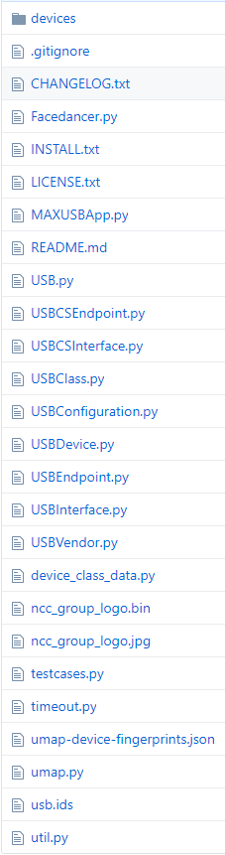
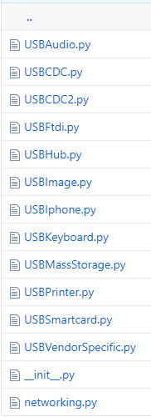


PROCESS
소스의 전체구조
01
전체 디렉토리의 구조
25개의 파일
device 폴더
14개의 파일

Slide 5

PROCESS
오픈소스의 파일 분석
02
데이터 파일
Testcase.py
- USB의 Descriptor를 정의하기 위한 데이터들의 열거형 파일
USB.py
- USB프로토콜과 관련된 상수 데이터들의 열거형 파일
Device_class_data
- Device 정의에 필요한 데이터들의 열거형 파일

Slide 6
PROCESS
오픈소스의 파일 분석
02
상위 파일
USBCSEndpoint.py
- usbcs 엔드포인트에 관한 기본 틀을 포함하는 상위 파일
USBCSInterface.py
- usbcs 인터페이스에 관한 기본 틀을 포함하는 상위 파일
USBEndpoint.py
- usb 엔드포인트에 관한 기본 틀을 포함하는 상위 파일
USBInterface.py
- usb 인터페이스에 관한 기본 틀을 포함하는 상위 파일.

Slide 7
PROCESS
오픈소스의 파일 분석
02
USBVendor.py
- 공급업체에 관련된 기본 틀을 포함하는 상위 파일
USBConfiguration.py
- usb 구성에 관한 기본 틀을 포함하는 상위 파일
USBClass.py
- usb에 관한 기본 틀로 추상 메소드를 가진 상위 클래스파일
USBDevice.py
- usb 장치에 관한 기본 틀로 추상 메소드를 가진 상위 클래스

Slide 8
PROCESS
오픈소스의 파일 분석
02
USBCSInterface.py
- 인터페이스 변수와 verbose값을 초기화하며,
인터페이스의 장치 설정의 maxusb_app의 시작과 엔드포인트값을 설정하고,
setup_request_handlers(self) 추상 메소드를 갖는다.
USBEndpoint.py
Endpoint에 관련된 값들을 초기화하며,
descriptor 정보를 바이트배열로 반환하는 메소드를 갖습니다.

Slide 9
PROCESS
오픈소스의 파일 분석
02
USBConfiguration.py
- Device와 descriptor의 각 초기화를 실행하며, byte 배열에 descriptor의
구성 값들과 인터페이스, 맥스패킷사이즈 등을 담아 반환한다.
USBClass.py
- setup_request_handlers(self)를 추상 메소드로 갖습니다.

Slide 10
PROCESS
오픈소스의 파일 분석
02
USBDevice.py
호스트와의 연결, 연결해지, descriptor 반환과 인터페이스를 제공하는 등
앱이 통신하고자 하는 장치를 찾는데 사용할 수 있는 메서드와 속성을 제공한다.
즉 가상화 된 디바이스를 호스트와의 연결을 가능하도록 기본 구성을 작성한 파일이다
USBVendor.py
공급업체에 관련된 파일로, Device와 verbose 값을 초기화하며,
setup_request_handlers(self): 를 추상 메소드로 갖습니다.

Slide 11

PROCESS
오픈소스의 파일 분석
02
가상화 USB Device 파일

Slide 12


PROCESS
오픈소스의 파일 분석
02
USBImage.py
- usbimage 가상화 디바이스를 구현
handle_data_available
- data가 지원할 수 있는 data인지 판별
ThumbImage class
- 이미지를 버퍼를 통해 읽어 들인다
read_data
- 읽어 들인 이미지를 반환한다
create_send_ok
- image의 정확한 전송여부를 출력
disconnect
- 가상장치와의 연결을 끊는다

Slide 13
PROCESS
오픈소스의 파일 분석
02
USBIphone.py
- Usbiphone 가상화 디바이스를 구현
handle_data_available
- 다룰 수 있는 데이터인지 판별합니다
def handle_40_request(self, req)
verbose값이 0보다 크면 USB iPhone 장치 이름과
reset요청을 받아들인다는 내용을 출력한다.
def __init__(self, maxusb_app)
- usbapp의 최대 사용치(maxusb_app)를 초기화한다
def setup_request_handlers(self)
요청 핸들러의 배열 값을 아스키코드와
연결시켜 초기화 한다.

Slide 14
PROCESS
오픈소스의 파일 분석
02
USBHub.py
- Usbhub 가상화 디바이스를 구현
def handle_set_port_feature_request(self, req)
- 디버그를 실행한다.
hub_descriptor
byte값으로 포트,허브,바이트,컨트롤러 등
필요한 정보를 배열로 나열한다
Descriptors
위에서 나열한 hub_descriptor 에 사용하려고 하는
device 정보를 입력한다
def handle_buffer_available(self)
Debug가 실행 중인지 여부를 리턴합니다
Config
usbconfiguraion은 maxusb.app과 emulated된
keyboard클래스가 잘 작동되는지 확인한다

Slide 15
PROCESS
오픈소스의 파일 분석
02
USBKeyboard.py
- Usbkeyboard 가상화 디바이스를 구현
def setup_request_handlers(self)
- device를 실행 시키기위한 핸들러
def handle_set_report(self, req)
response값이 특정 값과 같다면,
endpoint 값을 출력한다
self.report_descriptor
자신의 디스크립터값을 정의한다
def type_letter(self, letter,modifiers=0)
data값들을 나열해주고 있다
이러한 데이터 값들은 키보드의 정보를
출력하거나 정보로 보안을 사용할 때 필요하다

Slide 16
PROCESS
오픈소스의 파일 분석
02
USBCDC2.py
- Usbcdc2 가상화 디바이스를 구현
USBCDCDevice
각 인터페이스로 USBCDCInterface를 초기화한다.
config의 내용을 설정하고 usbdevice를 초기화한다.
def setup_request_handlers(self)
request_handlers 배열에 전송하고 얻을, 캡슐화 된
command와 아스키코드를 response에 설정한다
def handle_set_control_line_state(self, req)
maxusb_app의 시작 값과 엔드포인트 값을
설정한다
USBEndpoint
엔드포인트 값을 반환한다

Slide 17
PROCESS
오픈소스의 파일 분석
02
USBFtdi.py
- UsbFtdi 가상화 디바이스를 구현
def setup_request_handlers(self)
- Ftdi 보드에서 필요한 핸들러를 정의한다
def handle_modem_ctrl_request(self, req)
DTR, RTS을 통한 Serial 통신 여부에 대해
출력한다.
def handle_data_available(self, data)
- 이용 가능한 데이터인지 판별한다

Slide 18
PROCESS
오픈소스의 파일 분석
02
USBMassStorage.py
- UsbMassStorage 가상화 디바이스를 구현
USBVendorSpecific.py
- UsbVendorSpecific 가상화 디바이스를 구현
USBSmartcard.py
- UsbSmartcard 가상화 디바이스를 구현
USBPrinter.py
- UsbPrinter 가상화 디바이스를 구현

Slide 19
PROCESS
오픈소스의 파일 분석
02
주요 파일

Slide 20

PROCESS
오픈소스의 파일 분석
02
Facedancer.py
- DTR, RTS로 serial 통신을 실행
Facedancer는 컴퓨터가 가상 usb장치와 통신하기 위한 하드웨어와 데모 소프트웨어를 사용할 수 있으며, 기본 설정을 통해 device와의 연결하는 역할을 한다.
def halt(self)
- self의 serialport와 setRTS, setDTR 를 초기화 시킨다
def read(self, n)
포트를 통해 raw byte를 읽어들이고, 성공여부를 출력한다
def readcmd(self)
- single command를 읽어들인다
def write(self, b)
raw byte를 전송한다
def writecmd(self, c)
- single command를 전송한다

Slide 21
PROCESS
오픈소스의 파일 분석
02
MAXUSBApp.py
- 서버 관리 파일
def service_irq(self)
- 각각의 조건에 부합하는 인터럽트를 요청하는 메서드
- register를 읽고 쓸수있게하고 app을 cmd창에서 인식할 수 있게
Facedancer커맨드와 연결해준다
init_commands(self):
현재상태를 verbose 값으로 설정하여 설정값의 범위에
해당하는 출력을 나타내주며, 현재상황을 알게해준다.
ack_status_stage(self):

Slide 22
PROCESS
오픈소스의 파일 분석
02
Util.py
- 몇 필요한 메소드를 담아둔 파일
bytes_as_hex(b, delim=" ")
- 바이트를 16진수로 바꿔 리턴한다
change_byte_order(data)
데이터를 바이트화 시켜 리턴한다
int_to_bytestring(i)
- int를 바이트스트링으로 변환하여 리턴한다

Slide 23
PROCESS
오픈소스의 파일 분석
02
Networking.py
- 통신 연결망의 기능을 한다
이 파일에서는 serial 통신을 위한 소켓을 생성합니다
self.sock.bind((‘’,prot))
- 바인드(bind) 함수를 통해 주소 정보를 할당한다
self.sock.listen(5)
listen(5)함수를 통해 연결 수신 대기 상태로 전환 한다
def run(self)
‘newsock’ 이라는 곳에 연결하여 accpet()함수를 이용해 연결을 수락한다.
만약에 newsock이 보낸 메시지가 있을 경우, recv(byte크기)를 이용하여
메시지를 가져오는 역할을 한다

Slide 24
PROCESS
오픈소스의 파일 분석
02
Umap.py
- 최종파일로 실행을 담당한다
def connect_as_(디바이스명)
각 가상화된 디바이스에 연결을 시도하고,
연결된 디바이스를 실행시킨다
def identify_classes(single_device)
각각의 클래스를 확인한다.
if문으로 단일 장치 id값이 1이면 audio 2이면
Cdc로 순차적으로 확인할 수 있다
def get_start_fuzzcase(start_fuzzcase, testcases)
- fuzz testing을 실행한다.
또한 parser.add_option을 통해 여러 옵션을
추가하여, 사용가능하다

Slide 25

PROCESS
Fuzz testing 이란?
03
Fuzz Testing을 통한 보안검사
컴퓨터 프로그램에 유효한, 예상치 않은 또는 무작위 데이터를
입력하는 것이다. 이후 프로그램은 충돌이나 빌트인 코드 검증의 실패, 잠재적인 메모리 누수 발견 등 같은 예외에 대한 감시가
이루어지게 된다.
이런 종류의 테스팅으로 인해 공개되는 오류들을 체계적으로
분석하는 것이 umap의 주 기능이다.

Slide 26

PROCESS
자주 사용되는 모듈
03
USB
USBVendor
USBdevice
optionPasrser
USBCongiguration
OptionGroup
USBInterface
USBHub
USBEndpoint
Facedancer

Slide 27


PROCESS
기능 설계 목표
04
기능 설계 목표
새로운 가상 usb 디바이스를 추가함으로써, Umap의 적용범위를 넓힌다.
기능 설계 계획
상세분석 내용을 토대로 이미 완성되어 있는 가상 디바이스들을 참고하여 개발
Umap.py 파일에 새로 옵션을 추가하여, 추가 디바이스에 관한 결과 가시화

Slide 28


PROCESS
참고문헌
05
github repository 주소
nccgroup/ umap 깃허브 주소
https://github.com/nccgroup/umap
우리팀이 수행하는 깃허브 주소
https://github.com/park-moonkyu/TeamProject

Slide 29
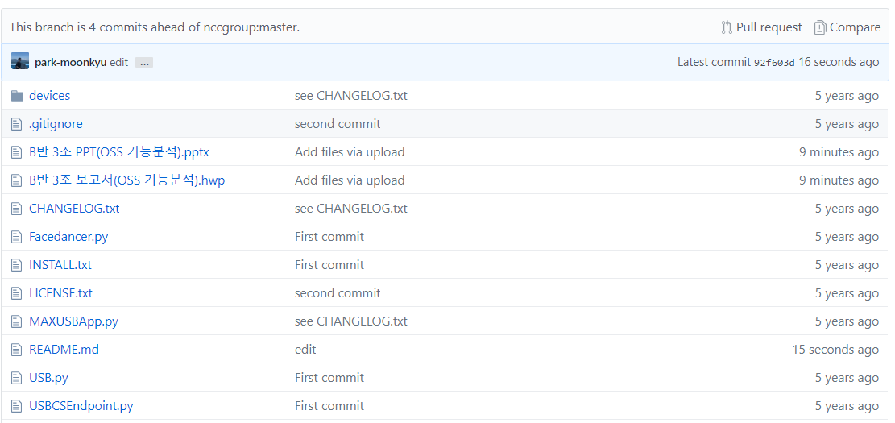
Github 진행상황(1/2)

Slide 30
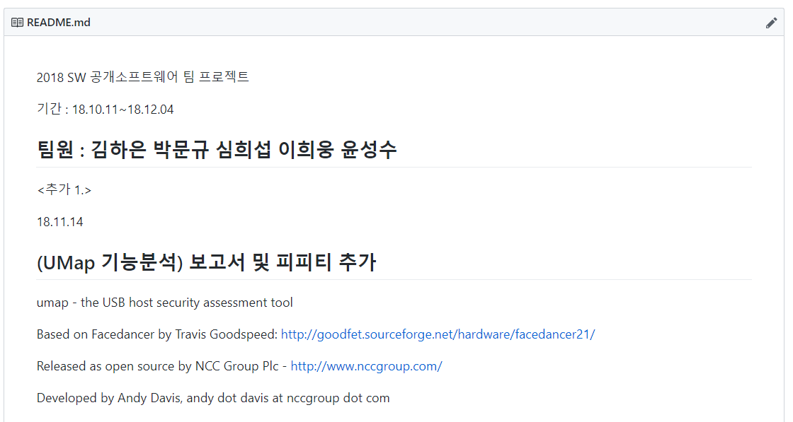
Github 진행상황(2/2)

Slide 31

Q&A

Slide 32
감사합니다

